Slide 1
Hardware
Ordne die Begriffe den Bildern zu!
Verschiebe die Textfelder an die richtigen Stellen!

Slide 2


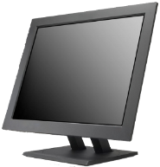
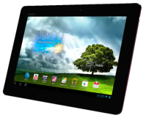


Computertypen und Mobilgeräte
Tablet PC
mit Touchscreen
PC - Personal Computer Tower
Notebook / Laptop
mit Touchpad und eventuell Touchscreen
PC - Personal Computer Desktop Gehäuse
Smartphone
mit Touchscreen

Slide 3
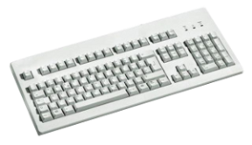


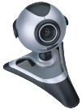

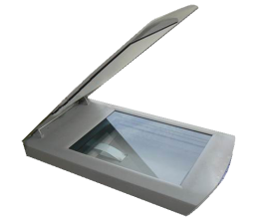
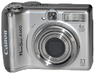
Peripheriegeräte
Webcam
Maus
Touchpad
Scanner
Digitalkamera
Tastatur
Mikrofon

Slide 4
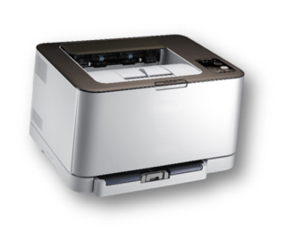
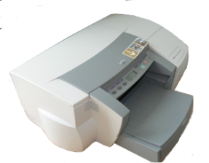
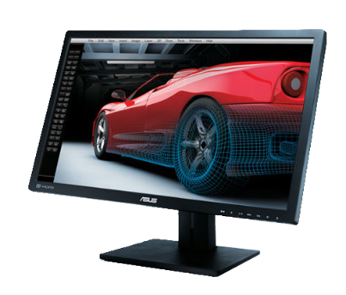


Peripheriegeräte
Tintenstrahldrucker
Monitor
Lautsprecher
Laserdrucker

Slide 5
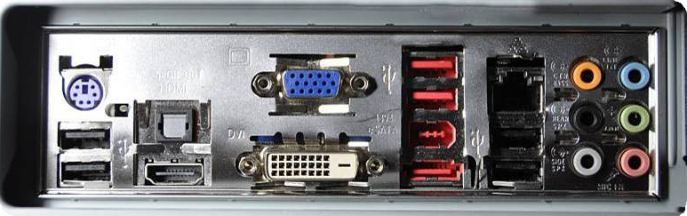

Schnittstellen verbinden Computer mit Peripheriegeräten!
USB-Schnittstelle: für Drucker, Scanner, …
Netzwerk-Schnittstelle 100 Mbit/s oder schneller: 1 Gbit/s
PS2-Schnittstelle für Tastatur (veraltet)
VGA-Schnittstelle für Monitore (veraltet)
Audio Anschlüsse für Mikrofone, Kopfhörer
HDMI-Schnittstelle für Monitore: überträgt Video- und Audiosignale
SATA-Schnittstelle für externe Festplatten…
DVI-Schnittstelle für Monitore
Notes:
Ziehe die Linien, die von der Legende weggehen zu den entsprechenden Anschlüssen!

Slide 6
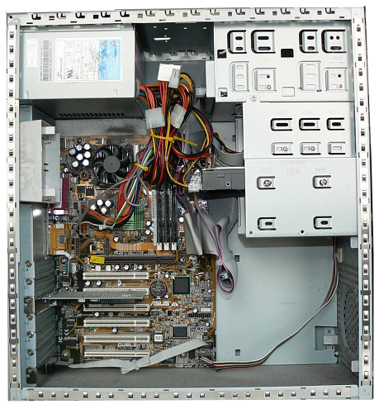


Computer / Zentraleinheit
CD, DVD-Laufwerk
Steckkartenplätze
Datenkabel
Netzteil
Festplatte
Prozessor mit Lüfter und Kühler
RAM

Slide 7
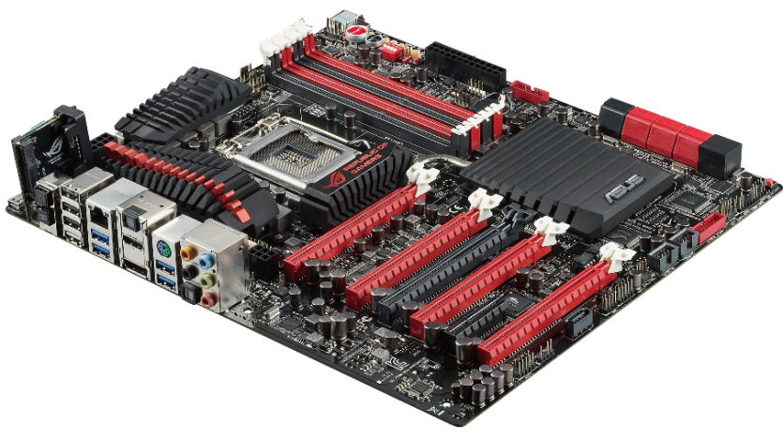
Hauptplatine / Mainboard / Motherboard
Steckplätze für Arbeitsspeicher RAM
Prozessor - Steckplatz
Schnittstellen (USB, Video…)
Steckplätze z.B. Grafikkarte

Slide 8
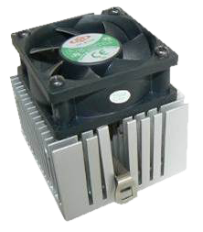
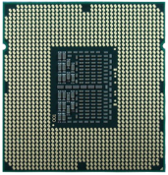
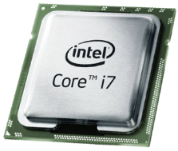
Prozessor (CPU)‏
Die Rechengeschwindigkeit ist von der Taktfrequenz abhängig!
Die Taktfrequenz wird in Gigahertz (Ghz) angegeben
CPU Central Processing Unit
Prozessorkühler mit Ventilator

Slide 9
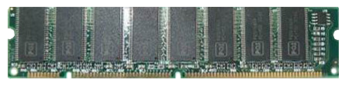
Hauptspeicher – RAM Arbeitsspeicher
Random Access Memory
Der Hauptspeicher wird in Gigabyte angegeben – aktuell: ab 4 GB
Auf RAM können Daten gelesen und gespeichert werden.
Wird die Stromversorgung unterbrochen, geht der Inhalt des Hauptspeichers verloren!

Slide 10
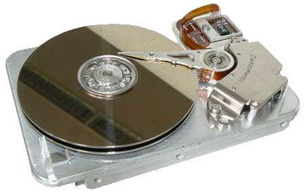
Festplatte
Metallscheiben mit magnetischer Beschichtung
Lesekopf

Slide 11


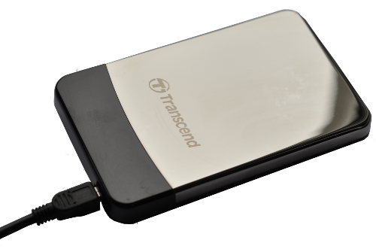
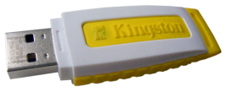
Externe Speichermedien
SD Speicherkarten
Externe Festplatte 2,5 Zoll
USB-Speicherstick

Slide 12
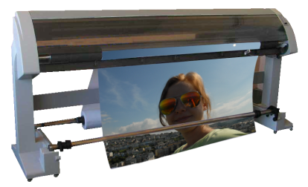
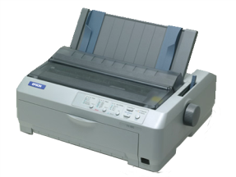
Drucker
Laserdrucker‏
Nadeldrucker (veraltet)‏
Plotter sind Großformatdrucker
Tintenstrahldrucker

Slide 13
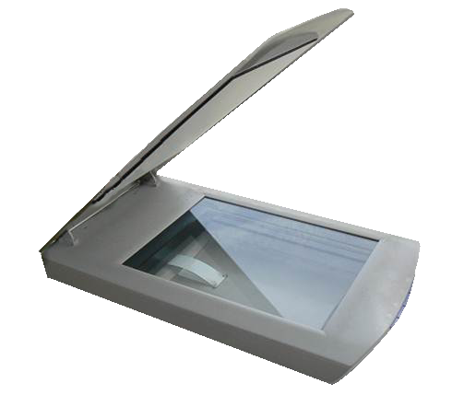
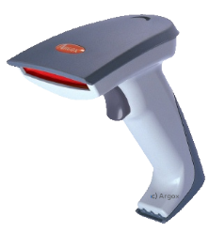

Scanner
Barcodescanner für das Lesen von Barcodes
Scanner digitalisieren Dokumente und Bilder

Slide 14
Speichergrößen
Die kleinste Speichereinheit ist 1 Bit. 8 Bit ergeben 1 Byte (= 1 Zeichen)
Speichergröße | Wieviel zur nächstkleineren Einheit | Ca. =2? Byte | Ca ? Zeichen
1 KB (Kilobyte)
1 MB (Megabyte)
1 GB (Gigabyte)
1 TB (Terabyte)
=1024 Byte
=2¹⁰ Byte
1024 Zeichen
1024 Kilobyte
=2²⁰ Byte
Ca. 1 Mill. Zeichen
1024 Megabyte
=2³⁰ Byte
Ca. 1 Mrd. Zeichen
1024 Gigabyte
=2⁴⁰ Byte
Ca. 1 Bill. Zeichen

Slide 15
Welche Speichergröße passt?
CD
DVD
Festplatte
USB-Sticks, Speicherkarten
Ca. 700 MB
Bis ca. 8 GB
Einige 100 GB bis mehrere TB (Terabyte)
Mehrere GB

Slide 16



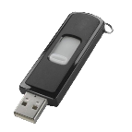

Welche Speichergröße passt zu welchem Speichermedium?
CD, z.B. 700 MB
DVD, z.B. 4,7 GB
Festplatte, z.B. 2 TB
USB-Stick, z.B. 32 GB
Diskette 1,44 MB

Slide 17
Wie viel Platz braucht ...
Brief (ohne Bilder)
Digitalfoto
E-Book (mehrere hundert Seiten)
PowerPoint Präsentation
Video
50 KB
Bis einige Megabyte
Je nach Anzahl der Bilder: mehrere Megabyte
Bis einige Megabyte
Je nach Komprimierung und Länge: Einige Megabyte bis mehrere Gigabyte
Notes:
Verschiebe die Textfelder!

